Slide 1
Acompañamiento virtual

Slide 2
Acompañamiento virtual
Fortalecer las prácticas pedagógicas de los docentes frente a la enseñanza de la lectura y la escritura a través del reconocimiento de concepciones sobre las mismas, la reflexión sobre posibilidades didácticas concretas y el uso de la Colección Semilla.

Slide 3
Estrategia de acompañamiento:
Metodología
Descripción metodológica
El encuentro se divide en tres bloques temáticos: concepciones de lectura y escritura, Colección Semilla y configuraciones didácticas. Cada espacio de formación contará con una estructura que comprende:
Un primer momento de sensibilización y activación de saberes previos por medio de lecturas, audiovisuales y preguntas problematizadoras.
El segundo momento será de conceptualización, donde se problematizaran los temas centrales de cada bloque.
Un tercer momento de construcción o práctica que permitirá evidenciar la apropiación del tema por parte de los asistentes.
Las estrategias que se implementarán incluyen el trabajo colaborativo, la conversación, la reflexión individual y la exposición magistral.

Slide 4
Cronograma - Contenidos
Semana 1
Fecha del evento: Lunes 06 de octubre
Tema: Consideraciones de la Lectura en diferentes formatos
Semana 2
Fecha del evento: Lunes 13 de octubre
Tema: Escritura como proceso
Semana 3
Fecha del evento: Lunes 20 de octubre
Tema: Estrategias didácticas de lectura y escritura
Semana 4
Fecha del evento: Lunes 27 de octubre
Tema: sistematización de experiencias de lectura y escritura
Semana 5
Fecha del evento: Lunes 03 noviembre
Tema: Conclusiones y balance del acompañamiento virtual

Slide 5
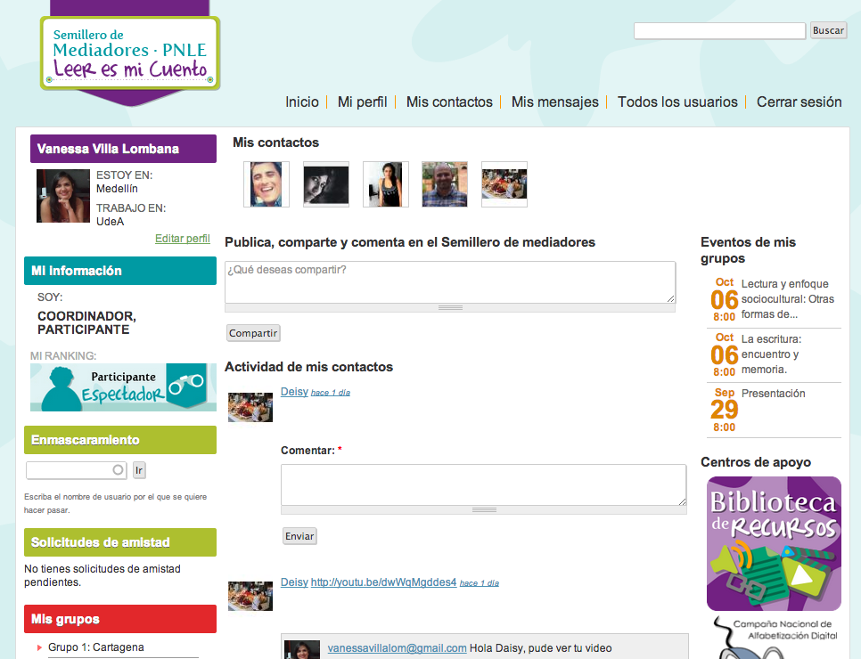
Aplicativo: página de inicio Cada uno de los elementos que la componen:
8
9
10
11
12
1
5
2
7
6
3
4

